Slide 1
Внеклассное мероприятие:
ПРОЩАЙ ,БУКВАРЬ!

Slide 2
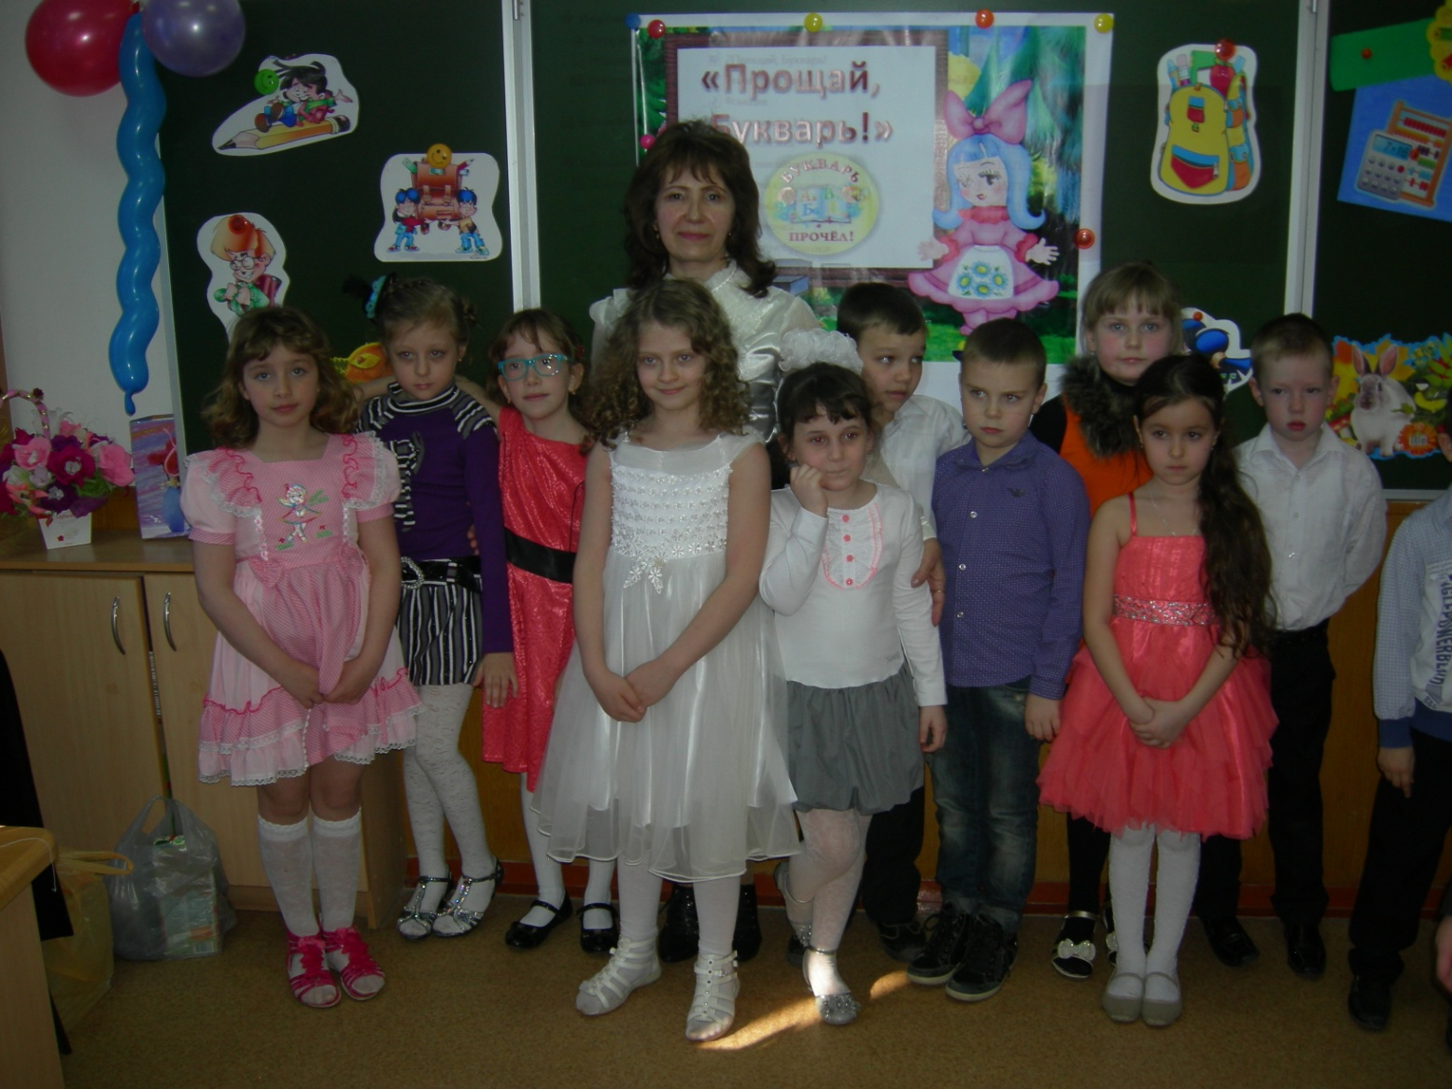

Slide 3
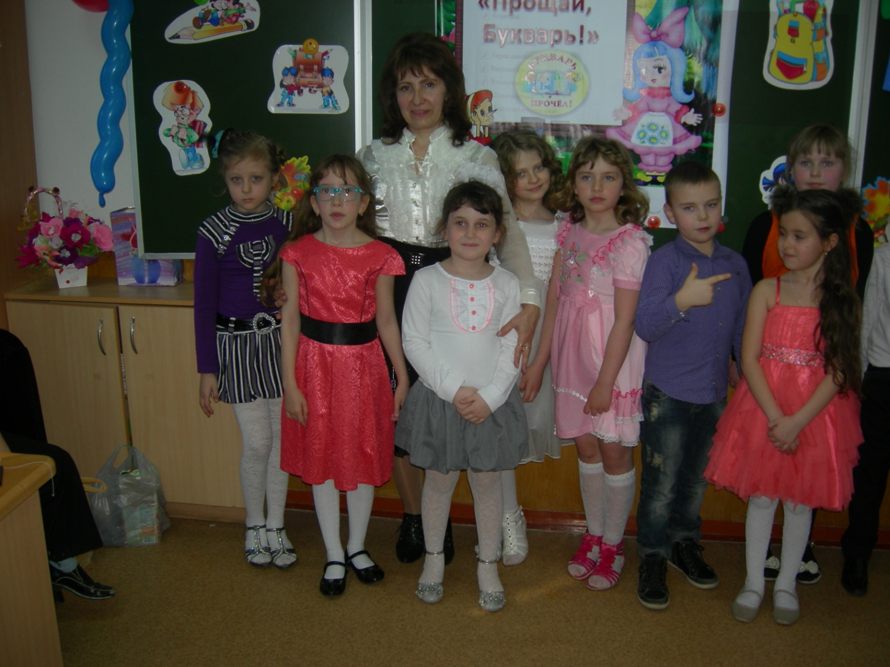

Slide 4
